Slide 1
COMPLICACIONES AGUDAS DE LA DM
DRA. TERESA TRIVIÑOS Q.
MEDICO ENDOCRINOLOGA DEL HRHD
SETIEMBRE 2015

Slide 2
COMPLICACIONES AGUDAS DE LA DIABETES
CRISIS HIPERGLICEMICAS
  CETOACIDOSIS DIABETICA (CAD)
  ESTADO DE HIPERGLICEMIA HIPEROSMOLAR (EHH)
HIPOGLICEMIA

Slide 3
Crisis hiperglicemicas
CAD y EHH 2 complicaciones agudas graves de la diabetes
Son el resultado de:
  Deficiencia de insulina absoluta o relativa
  Aumento de las hormonas contrarreguladoras
La mayoría de CAD
  Tienen DM1.
  En DM2 riesgo durante el estrés catabólico de enfermedad aguda (trauma, cirugía o infecciones).
Muchos de estos pacientes requieren de UCI para monitoreo y tratamiento.

Slide 4
HIPERGLICEMIA
HIPERGLICEMIA GRAVE
CAD
EHH
ACIDOSIS METABOLICA
CUERPOS CETONICOS
HIPEROSMO
LARIDAD
DESHIDRATACION

Slide 5
epidemiologia
USA: > hospitalizaciones CAD
En la década de 1996 a 2006, aumento del 35%
56% entre 18-44 años, 24% entre 45 a 65 años y < de 18% en menores de 20 años
2/3 CAD son DM1
La Mt en adultos < 1%, 5% en ancianos y en enfermos graves
Mt en EHH 5-20%.
Pronóstico empeora en los extremos de edad

Slide 6
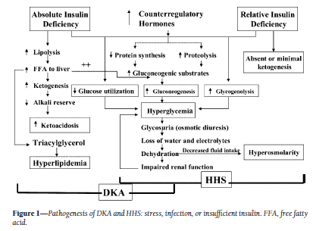
PATOGENESIS
hyperglycemia

Slide 7
PATOGENESIS
Crisis hiperglicémicas estan asociadas a estado inflamatorio severo (citoquinas proinflamatorias, PCR, especies oxigenoreactivas, peroxidación lipidica, incremento del PAI 1, ac grasos libres)
Retorno a la normalidad en 24 hs con insulinoterapia e hidratación
Estado proinflamatorio y procoagulante puede ser debido a fenómenos de estres no específicos.

Slide 8
Factores precipitantes
Infección
Inadecuada terapia insulinica o dicontinuación DM1
Pancreatitis
IMA
ACV
Drogas: corticoides, tiazidas, agentes simpaticomiméticos (por ejemplo, la dobutamina y la terbutalina) agentes antipsicóticos (clozapine,clorpromazina, olanzapina, lonzapina)
DM nuevos
Problemas psicológicos / desorden alimentarios
Temor a ganar peso o a hipoglicemia en DM1
Enfermedades subyacentes con limitación de ingesta de líquidos

Slide 9
DIAGNOSTICO
HISTORIA EXAMEN FISICO
EHH evoluciona en días a semanas.
CAD (DM1-DM2) en menos tiempo (24 h)
En ambos: poliuria, polidipsia, pérdida de peso, vómitos, deshidratación, debilidad, alteración del estado mental.
Ex fisico: turgor disminuido, respiración de Kussmaul, (CAD), taquicardia , hipotensión , estado mental de alerta→coma
Signos de focalización neurológica, convulsiones (EHH)
Normotermia o hipotermia(vasodilatación)
Náuseas, vómitos, dolor abdominal difuso en el 50% de CAD (precaución).

Slide 10
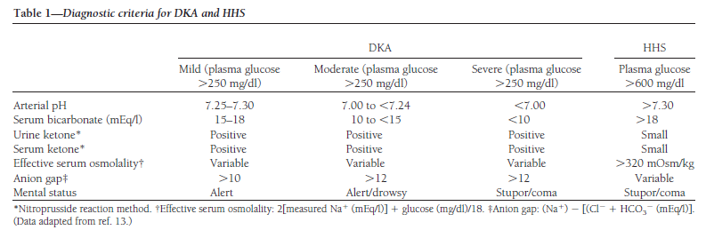
Criterios de diagnostico de cad y ehh

Slide 11
LABORATORIO
Glucosa amplios rangos « CAD EUGLICEMICA»)→G horaria
Hto, Hb
Urea y creatinina
Amilasa y lipasa séricas
Hemograma completo(leucocitosis, x stress)
Examen de orina y cetonas por dipstick
Osm. Plasmática (obnubilación mental ≥320 mOsm/kg)
Cuerpos cetónicos en suero
Gases arteriales y ē (Na disminuido, K elevado) →c/2 h
Severa quilomicronemia → pseudohiponatremia y pseudonormoglicemia
Anión gap
EKG
RX de tórax
Cultivos de sangre, esputo, orina
Notes:
CAD puede ser

Slide 12
laboratorio
La acumulación de cetoácidos resulta en un incremento de anión gap en la acidosis metabólica.
CAD amplios rangos de glicemia 10 % de CAD presenta «CAD euglicémica»
Leucocitos 10,000-15,000 mm3 es la regla en CAD.( estres, niveles elevados de cortisol y norepinefrina). Leucocitos 25,000 puede deberse a infección
El Na está usualmente bajo
Incremento de Na sérico con hiperglicemia indica gran pérdida de agua
Corrección de natremia→añadir 1.6 mg/dl al Na por cada 100 mg/dl de G encima de 100

Slide 13
Hay una relación positiva lineal entre la osmolaridad y la alteración mental
Osm= 2 Na( mEq/l)+ G (mg/dl)/18
Puede encontrarse hipercalemia. Niveles de K normal bajo o bajo indican serio deficit de K total corporal
Severa quilomicronemia →Pseudonormoglicemia y pseudohiponatremia
Fosfato elevado por salida del IC al EC
Hiperamilasemia 21-79% de CAD. Se debe solicitar lipasa.

Slide 14
DIAGNOSTICO DIFERENCIAL
Cetosis por desnutrición
Cetoacidosis alcohólica
  Historia clinica
  Niveles de glicemia leve elevación o hipoglicemia)
  CA por desnutrición bicarbonato no < de 18 mEq/L
Acidosis láctica (anion gap elevado)
Drogas : salicilato, metanol, etilenglicol, paraldehido.
Falla renal aguda-crónica
Acromegalia

Slide 15
tratamiento
Hidratación
Insulinoterapia
Tx de tnos electroliticos
Tx de la comorbilidad

Slide 16
Tratamiento: fluidoterapia
Reexpansión del IV, IC e intersticial y asegurar una adecuada perfusión renal.
Dependiendo de la hemodinamia, hidratación niveles de e séricos, orina, monitorizando el ingreso y salida de fluidos
El deficit de fluidos estimado debe corregirse dentro de las primeras 24 hs.
En paciente con compromiso renal o cardiaco, monitoreo fr. Evitando iatrogenia o sobrecarga de fluidos

Slide 17
La hidratación es muy importante
La hiperglicemia (a 250 mg/dl) se corrige antes que la cetoacidosis 6 y 12 hr respectivamente.

Slide 18
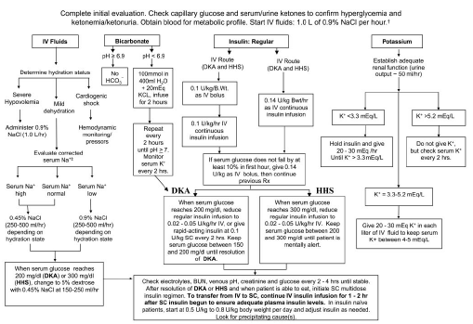

Slide 19
insulinoterapia
Es la piedra angular de la terapia del EHH y la CAD. (infusión, SC, IM)
Se prefiere la infusión continua
La insulina no debe administrarse cuando el potasio sérico sea < 3,3 mEq / l.
Insulina regular
  Bolo IV 0,1 U / kg seguida
  Infusión continua 0.1 UI/kg/hr ( bomba de infusión)

Slide 20
INSULINOTERAPIA
Optimo reducción de glucosa entre 50 - 75 mg / hr
Si G 200 mg/dl en CAD y EHH 300 mg/dl:
  Colocar Dx 5% +ē
  IR 0.05-0.02 UI /Kg/h ( bomba de infusión)
Mantener Glcemias
  En CAD entre 150-200 mg/dl
  En EHH entre 250-300 mg/dl
Tratamiento alternativo:
  En CAD leve o moderada Insulina de acción ultrarápida SC c/1-2 h (lispro, aspart, glusilina)

Slide 21
potasio
Si el K es normal o bajo colocar K 20-30 mEq en c/ lt de fluido si K.
Es común hiperkalemia leve a moderada q cede con el Tx de la acidosis y la hidratación.
Mantener k entre 4-5 mEq/l
Diferir Tx con insulina si niveles séricos de K < 3,3 mEq/l.

Slide 22
bicarbonato
El Tx con bicarbonato es controversial.
  Incremento del riesgo de hipokalemia
  Disminución de la captación de O2 por los tejidos
  Edema cerebral, paradoxica acidosis del SNC
No evidencias de beneficio o efecto deletéreo (PH 6.9-7.1).
Metab de CC y el ciclo de Krebs→ CO2 y H2O→bicarbonato
Severa acidosis metabólica: afecta contractilidad miocárdica, VD cerebral, coma, complcaciones GI.
Si PH < 6.9 →100 mmol de B de Na(2 amp) en 400 ml de AD+ 20 mEq KCl→200ml/h hasta lograr PH 7

Slide 23
Transicion a insulina subcutanea
Tx con infusion IV insulina hasta que la crisis hiperglicemia sea resuelta
Criterios de resolucion de CAD:
  G 200mg/dl
  Bicarbonato 15mEq/l
  pH 7.3
  Anion gap 12
En EHH
  Osmolaridad normal
  Recuperación del estado mental normal

Slide 24
Transicion a insulina subcutanea
Sobreponer insulina SC a intravenosa 1-2 h
Si no ingiere alimentos continuar con infusión de insulina R y reemplazo de fluidos.
En DM en Tx con insulina previa, retornar a su dosis usual con la q controlaba correctamente.

Slide 25
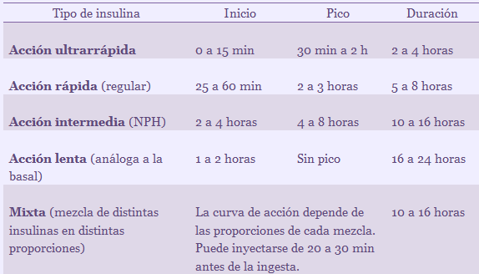
Clasificacion de las insulinas de acuerdo a su curva de accion

Slide 26
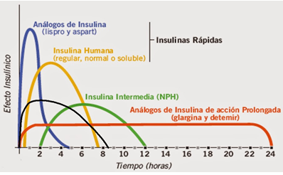
Tipos de insulina

Slide 27
Complicaciones
Hipoglicemia e hipopotasemia son las 2 complicaciones comunes por un Tx intensivo con insulina y bicarbonato respectivamente.
  Monitoreo
  Manifestaciones adrenérgica
Edema cerebral 0.3-10% de episodios de CAD en niños raro en adultos evitar:
  Excesiva hidratación
  Rápida reducción de la osmolaridad plasmática.
  Gradual disminución de la glicemia

Slide 28
HIPOGLICEMIA

Slide 29
HIPOGLICEMIA
EMG endocrina más común
Factor limitante de la optimización del Tx de DM
Manifestaciones clínicas→ incapacidad del SNC para satisfacer sus necesidades energéticas.
El deterioro mental → riesgo de sufrir accidentes y lesiones traumáticas.
Si no se trata→ daño neurológico permanente e incluso la muerte.

Slide 30
frecuencia
Hart y colaborador 0,4% de admisiones médicas en un año
Hipoglicemia severa aquella que requiere asistencia para su Tx (DCCT). Fr 1 vez/año en 10-30% en DM1. 1-3% en DM2
+ 50% se ptan en la noche
Riesgo hipoglucemia severa en DM2 es < DM 1
UKPDS → hipoglucemia severa:
  2,4% MTF
  3,3% sulfonilurea
  11,2% Insulina

Slide 31
SE: Evaluación y manejo de la hipoglucemia en pacientes c/triada de Whipple
  S y S de hipoglicemia
  G baja
  Resolución de SS con Tx e incremento de G plasmática

Slide 32
SEA.: Punto de corte de hipoglicemia es 55 mg/d en personas sanas y en diabéticos 70 mg/dl
No es posible indicar una concentración plasmática que defina categóricamente la hipoglucemia.
Existen diferencias en la concentración arteriovenosa de glucosa,
Seudohipoglicemia de laboratorio

Slide 33
fisiopatologia
El SNC requiere de G para la generación de energía celular →Reserva p minutos→ No sintetiza G. En hipoglicemia aguda no usa otro combustible.
Hay mecanismos integrados → para mantener glucosa plasmática entre 60-140 mg/dl. →Vias contrarreguladoras (umbral de 67 mg/dl.)

Slide 34
Mecanisos de contrarregulacion de la hipoglicemia
Supresión de secreción de insulina endógena
Liberación de hormonas contrarreguladoras → glucogenólisis y gluconeogénesis
  Agudamente: glucagón y la epinefrina
  Hipoglucemia más severa o prolongada: H de crecimiento y cortisol.

Slide 35
Mecanismos de contrarregulacion de la hipoglicemia
DM1 perdida de la respuesta del glucagón
Hipoglicemias disminuye rptas a hormonas C-R (hipoglicemia asociada a falla autonómica), revierte e 3 sem de tx sin hipoglicemia
El cerebro se adapta a la hipoglucemia. se requiere un estímulo hipoglucémico más profundo para una respuesta
.
DM con mal control→ síntomas de hipoglucemia c/G normal o hiperglicemia

Slide 36
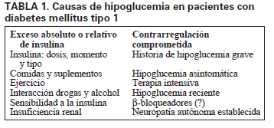
Causas de hipoglicemia

Slide 37
Sintomas de la hipoglicEmia
ADRENERGICOS
Palpitaciones
Nerviosismo
Temblor
PARASIMPATICOS
Sudación
Hambre
Hormigueo.
NEUROGLUCOPENICOS
Dificultad en concentrar la atención.
Enlentecimiento en la respuesta verbal
Visión borrosa y obnubilación.
Coma, convulsiones y muerte.

Slide 38
DEFENSA DEL CEREBRO ANTE
LA HIPOGLUCEMIA
Cerebro consume 50 % del consumo corporal total de glucosa, → endotelio de la barrera HE GLUT 1 -→ neuronas GLUT3
Hipoglicemias repetidas umbral de rpta de catecolaminas y de síntomas autonómos desciende.
Síntomas neuroglucopénicos → G 40 mg/dl. Mecanismo de adaptación, aumento de la expresión de los glutransportadores

Slide 39
MECANISMOS DE CONTRARREGULACIÓN
EN EL PACIENTE CON DIABETES MELLITUS
TIPO 1
DM1 a los 5 años tiene disminución de la secreción de glucagón. A los 15 años es inexistente (solo para la hipoglicemia)
Dependen de rpta de catecolaminas q falla→ neuroglucopenia (c/G bajos)
Mayor predisposición a la hipoglucemia tras el ejercicio físico.

Slide 40
Clasificacion de hipoglicemias
Hipoglucemia severa: un evento que requiere asistencia porotra persona.
• Hipoglucemia sintomática documentada: síntomas con glucemia < 70 mg/dL.
• Hipoglucemia asintomática: sin síntomas y glucemia < 70mg/dL.
• Probable hipoglucemia sintomática: síntomas no acompañados de determinación de glucemia.
• Hipoglucemia relativa: síntomas típicos con glucemia > 70 mg/dL.

Slide 41
Tratamiento de la hipoglicemia
Leves o moderadas→ ingestión de glucosa (10-20 g) seguido de HC complejos.
Graves → glucagón (0,5 mg en niños y 1 mg en adultos) SC EVó IM seguido de HC comp
→ Glucosa EV (10-25 g).: Dx 33% 5 amp o dx10% 250cc
Hipoglicemias recurrentes
Octreotide SC que inhibe a la insulina
Carbon activado en forma temprana (sulfonilureas)

Slide 42
prevencion
La introducción de análogos de insulina, insulina SC en bombas de infusión continua, tx en base sec de incretinas
Objetivo glucémico sea el más bajo → de manera segura
  Automonitoreo frecuente,
  Adecuación de regímenes de insulina o secretagogos
  Individualización de los objetivos glucémicos.
  Identificación de factores de riesgo
  2-3 sem de seguimiento s/hipoglicemia.

Slide 43
            GRACIAS

